Slide 1


Специальность 31.05.01 «Лечебное дело»
Квалификация
Врач-лечебник

Slide 2

Типы профессиональной деятельности специальности «Лечебное дело»
Медицинский;
Научно-исследовательский;
Организационно-управленческий.

Slide 3
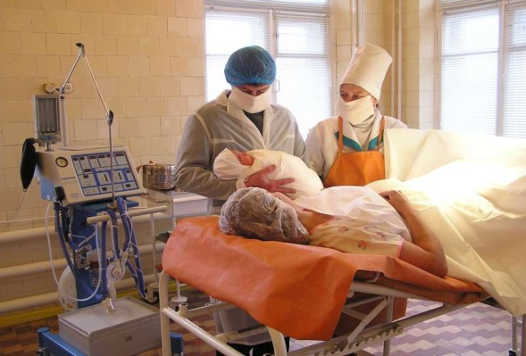



Специальности (ординатура)
Акушерство и гинекология
Анастезиология и реанимация
Гастроэнтерология
Дерматовенерология
Инфекционные болезни
Кардиология
Клиническая лабораторная диагностика
Колопроктология
Неврология
Нефрология
Общая врачебная практика (семейная медицина)
Онкология

Slide 4
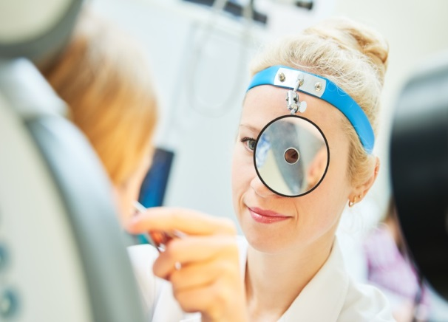
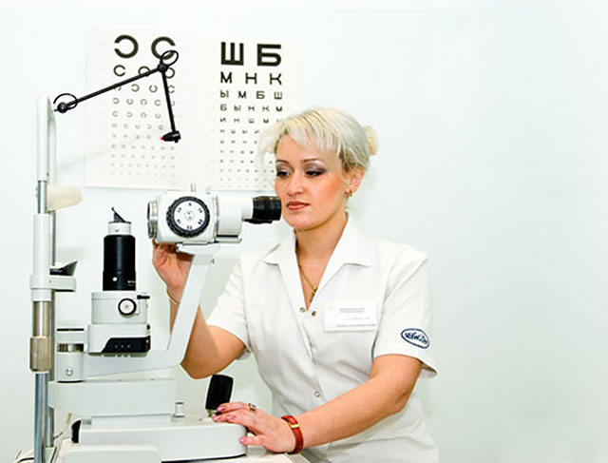

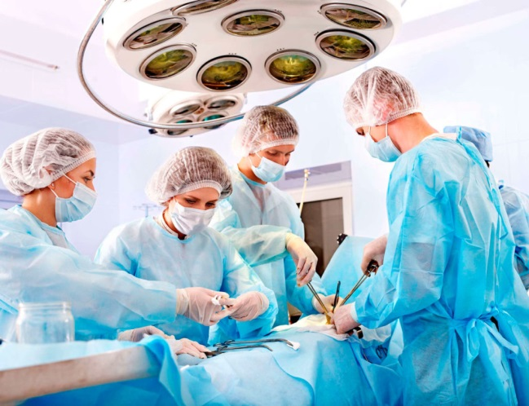
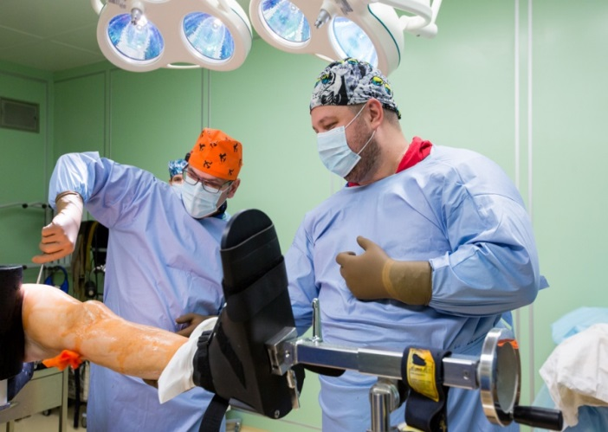
Оториноларингология
Офтальмология
Психиатрия
Пульмонология
Ревматология
Рентгенология
Сердечно-сосудистая хирургия
Судебно-медицинская экспертиза
Терапия
Травматология и ортопедия
Ультразвуковая диагностика
Урология
Фтизиатрия
Хирургия
Эндокринология
Эндоскопия

Slide 5
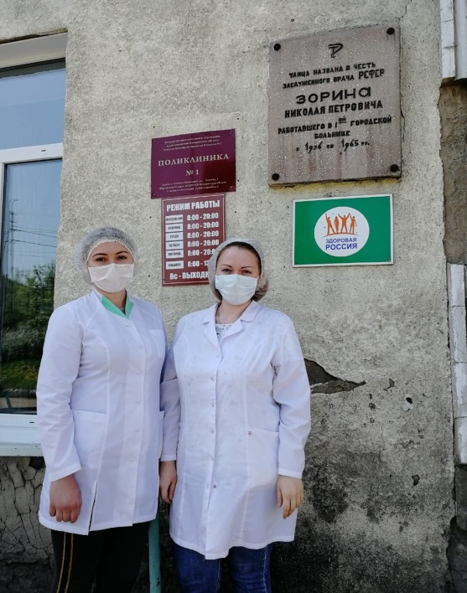
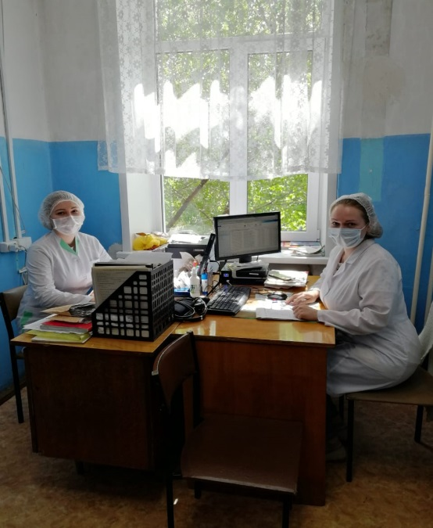
Практика
Учебная практика:
По уходу за больными терапевтического и хирургического профиля
По молекулярной генетике
Производственная практика:
Помощник младшего медицинского персонала
Помощник палатной медицинской сестры
Помощник процедурной медицинской сестры
Клиническая практика:
Помощник врача стационара терапевтического, хирургического и гинекологического профиля
Помощник врача амбулаторно-поликлинического учреждения
НИР:
Помощник врача амбулаторно-поликлинического учреждения

Slide 6
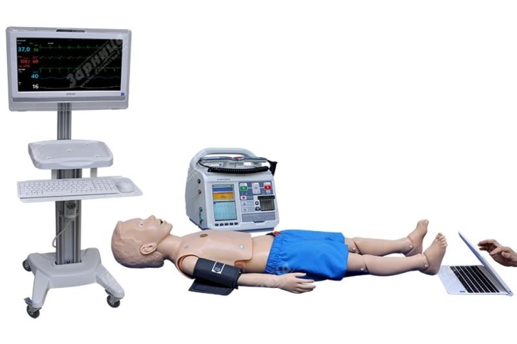
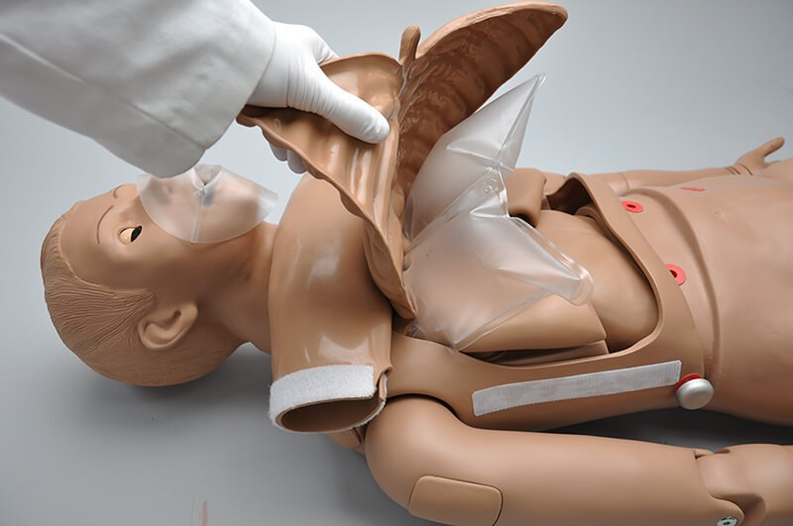
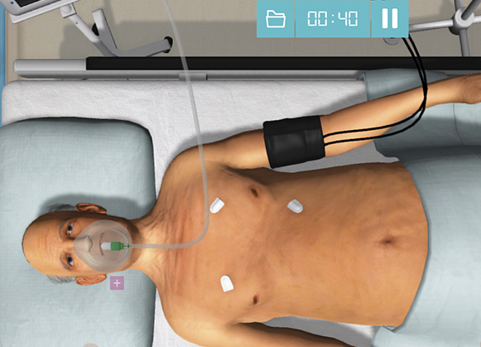
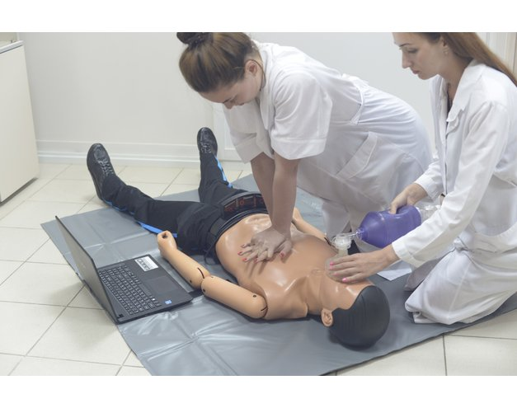
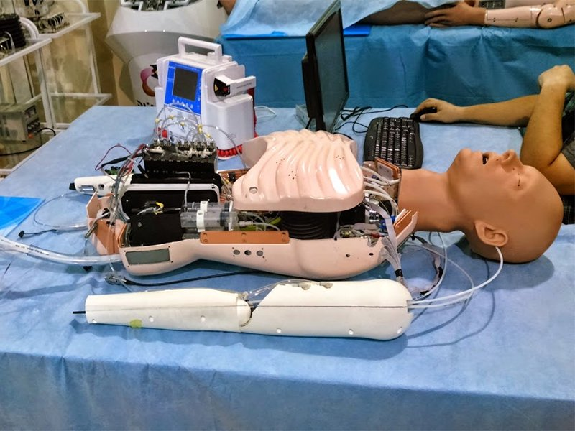
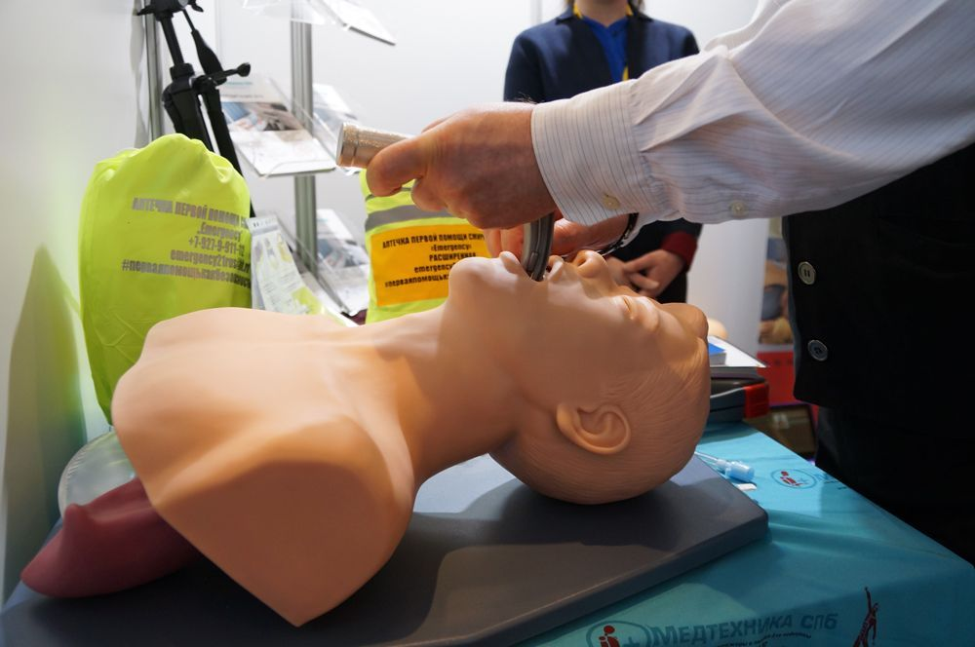
Центр симуляционного обучения и аккредитации

Slide 7


Slide 8

Благодарю за внимание!

